Slide 1
Poranění HKK
Klinika úrazové chirurgie FN Brno
BFTR041p

Slide 2
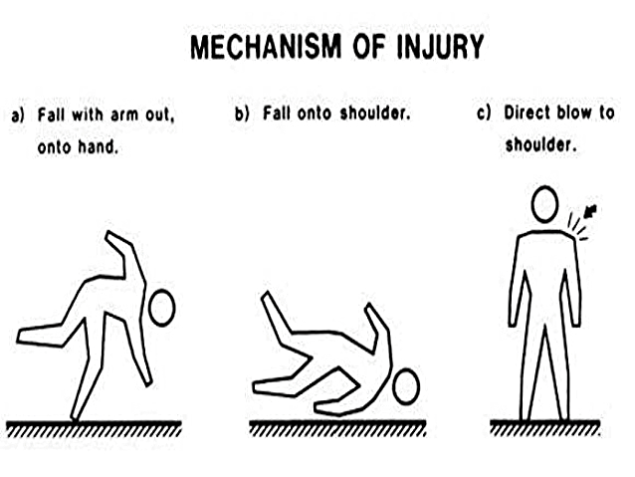
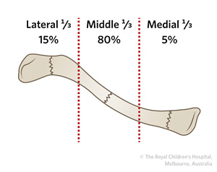
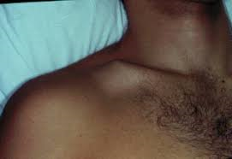
Klíční kost
časté poranění mladých a aktivních
pády na nataženou končetinu, pád na rameno, náraz na rameno
povrchové uložení kosti
diafýza, laterální konec, mediální
RTG – AP + snímek 45° kaudální sklon - předozadní dislokace

Slide 3
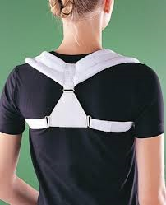
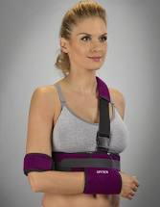
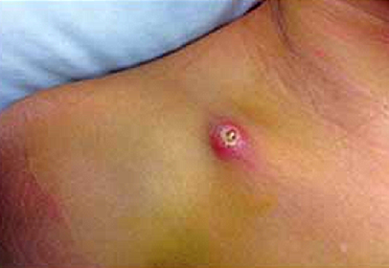
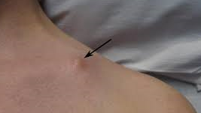
Konzervativní terapie
nedislokované, minimálně dislokované zlomeniny
ramenní ortéza / klíčková ortéza 4-6 týdnů
ROM po 4 týdnech
Indikace OS
zkratek > 18mm
dislokace > 100%
tříštivá zlomenina
NV poranění
otevřené zlomeniny, napínání kůže

Slide 4
OS
dlaha
pin
ortéza / závěs 2-3 týdny
posilování od 6. týdne
plná silová zátěž > 3 měsíce

Slide 5
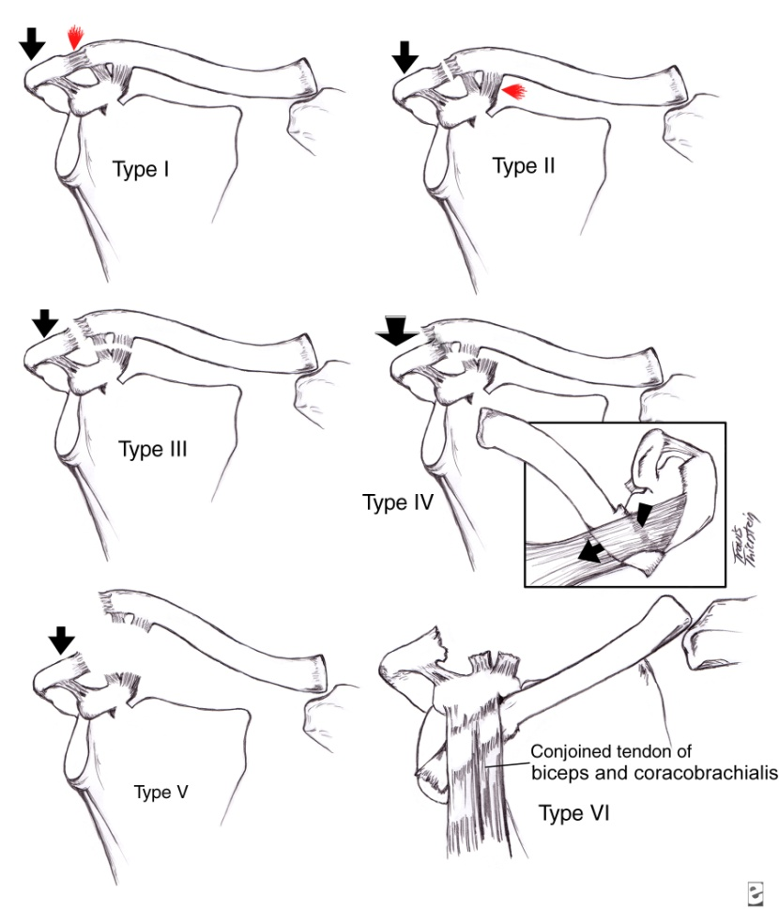
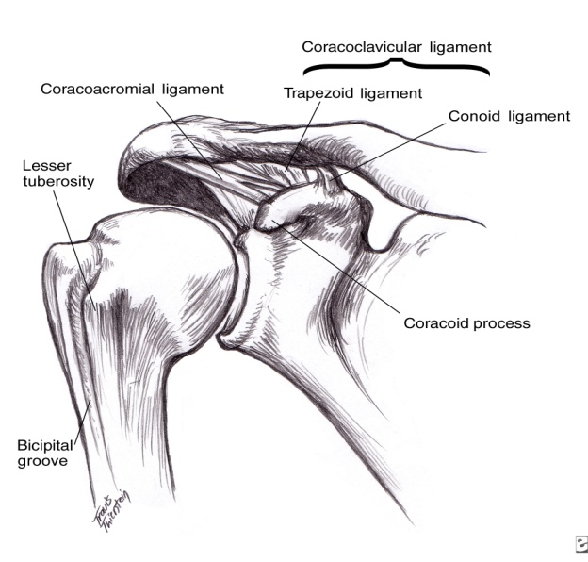
Akromioklavikulární luxace
přímý / nepřímý mechanizmus
muži 2. dekáda
vyšetření klinicky – prominence klíčku
piano key sign
RTG

Slide 6
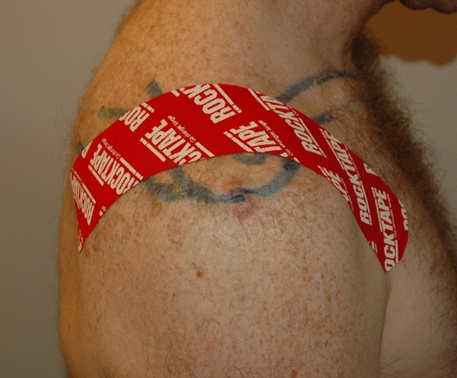
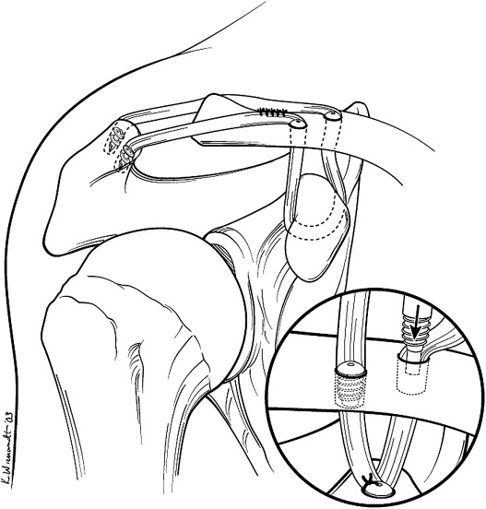
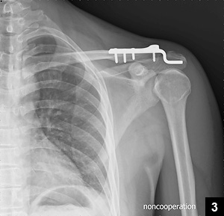
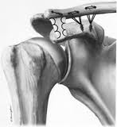
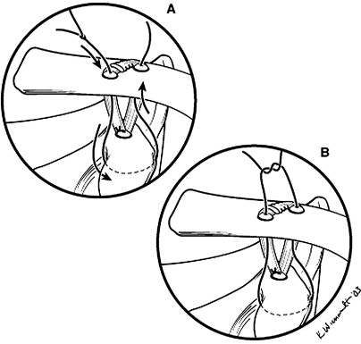
Terapie
Typ I, II – konzervativně
Typ III – diskutabilní
Typ IV, V, VI – operačně

Slide 7
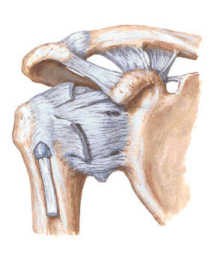
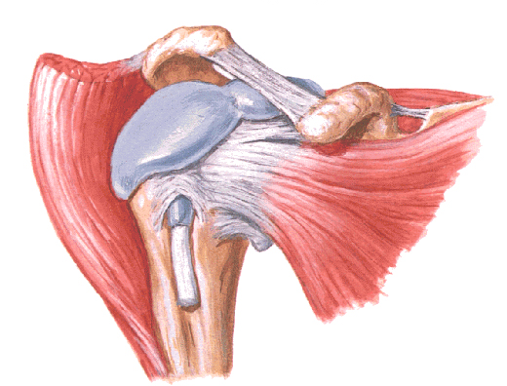
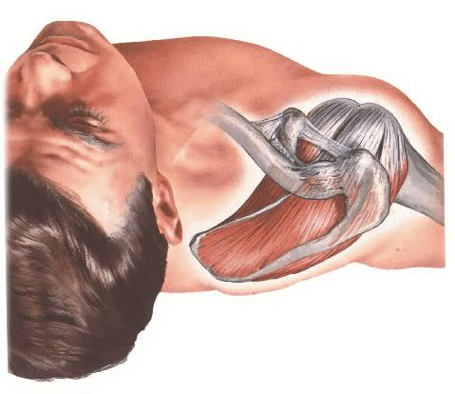
Luxace ramenního kloubu
přední > 95 % dislokací
zadní < 5 %
dolní / erecta < 1%
habitualní – netraumatická – multidirekcionální nestabilita
pád na abdukovanou extendovanou končetinu
přímý náraz zezadu/zepředu/elektrický proud

Slide 8
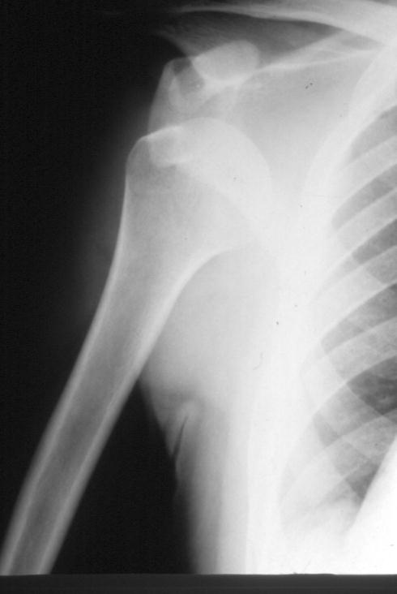
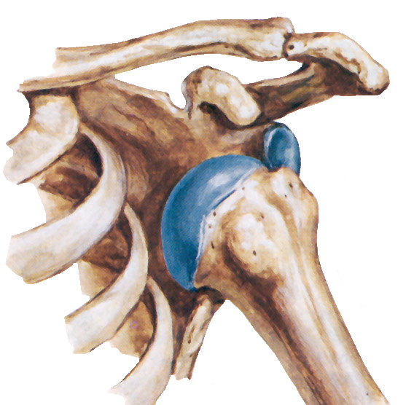
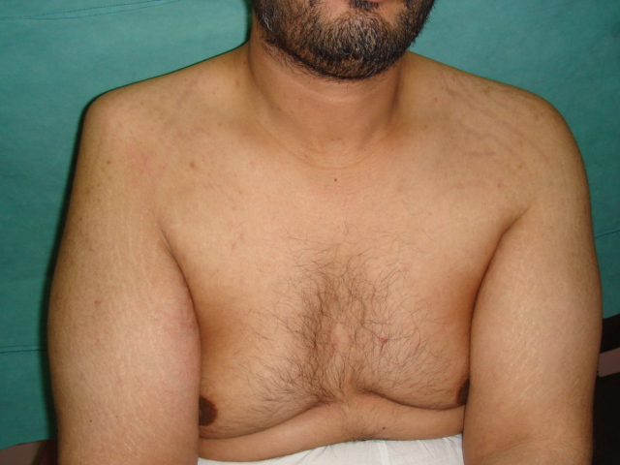
Diagnostika
klinické vyšetření
zobrazovací metody

Slide 9
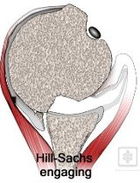
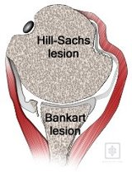
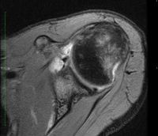
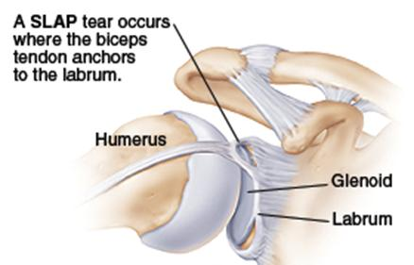
Terapie
akutní repozice
následně imobilizace 2-3 týdny

Slide 10
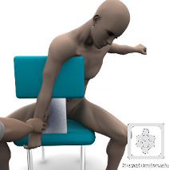
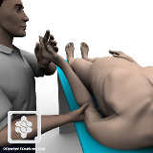
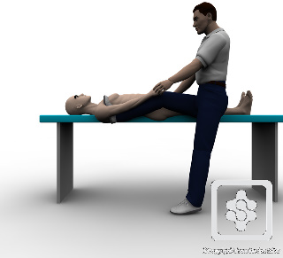
Techniky repozice
Artl, Hippocrates, Stimpson, Kocher

Slide 11
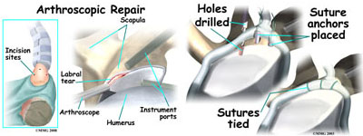
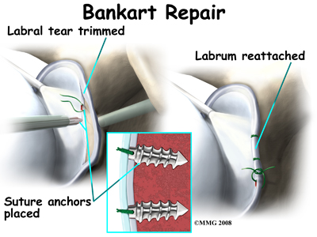
Operační stabilizace

Slide 12
Zlomeniny proximálního humeru
bimodální frekcence
mladí - high energy, tříštivé
staří - low energy
4 komponenty: chirurgický krček, anatomická krček, velký a malý hrbol
úpony RM
RTG – AP + bočná
CT

Slide 13
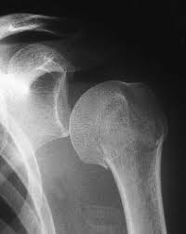
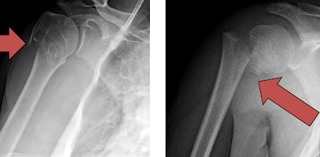
Konzervativní léčba - cca 80% - nedislokované/ málo dislokované zaklíněné fr., nízce nárokový pac.
2-3 týdny ramenní ortéza, 2 týdny závěs
RHB

Slide 14
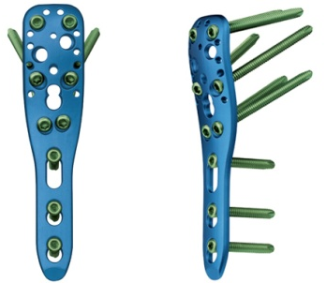
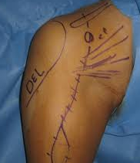
Operační terapie
dislokace > 1cm, angulace > 45°
kvalita kosti – osteoporóza > 60 let – jako skořápka vajíčka
LCP dlaha
hřeb
hemiartroplastika - CKP

Slide 16
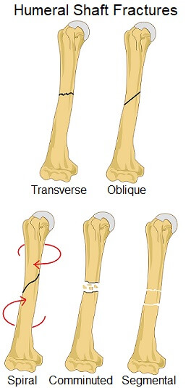
Diafýza pažní kosti
RTG – AP + bočná
vysoký rozsah pohybu ramenního kloubu
konzervativní terapie
<20° angulace
<30° varus/valgus angulace
<3 cm zkratek

Slide 17
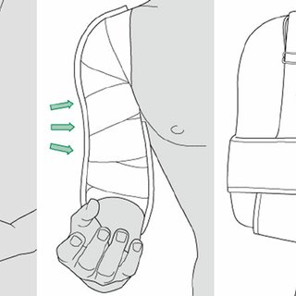
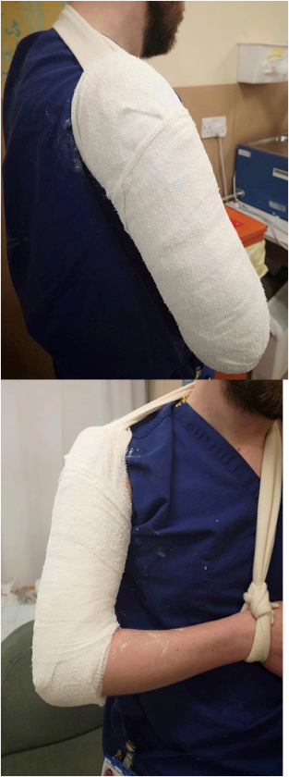
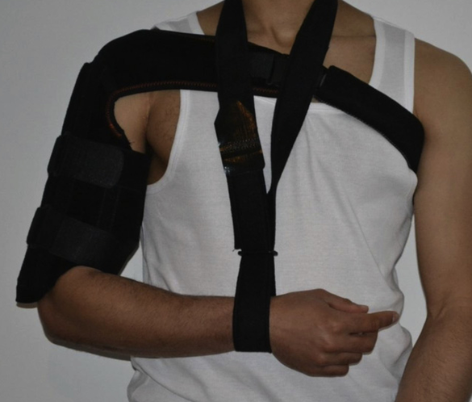
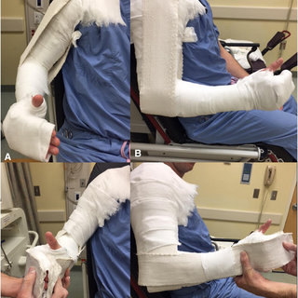
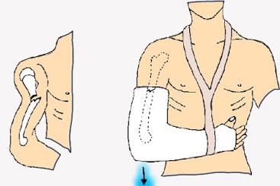
ramenní ortéza, vysoká sádrová dlaha, U-splint
brace, (hanging cast)
3 týdny + brace 3-4 týdny

Slide 18
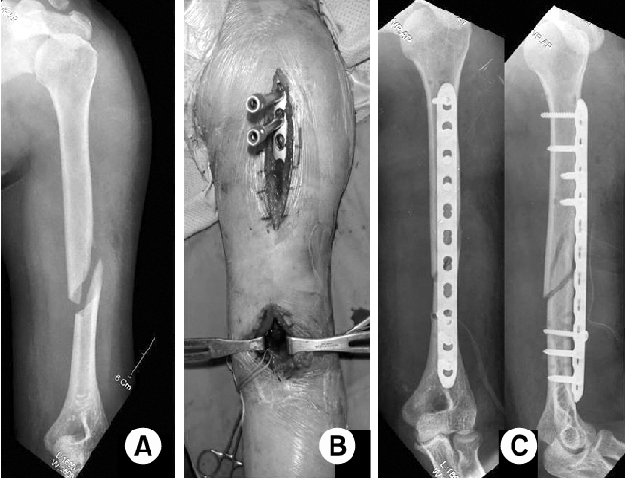
OS
IM hřeb
LCP dlaha
4-6 týdny PROM (passive)

Slide 19
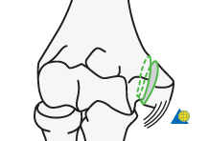
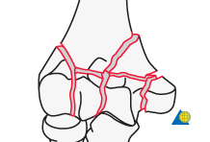
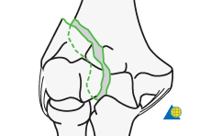
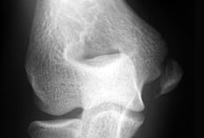
Fraktury distálního humeru

Slide 20
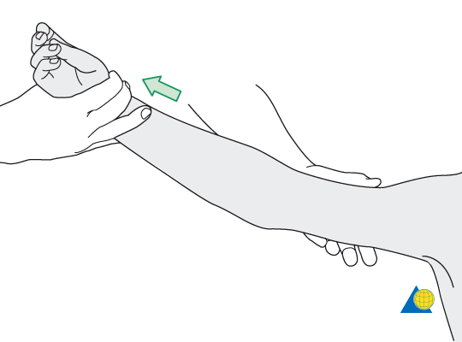
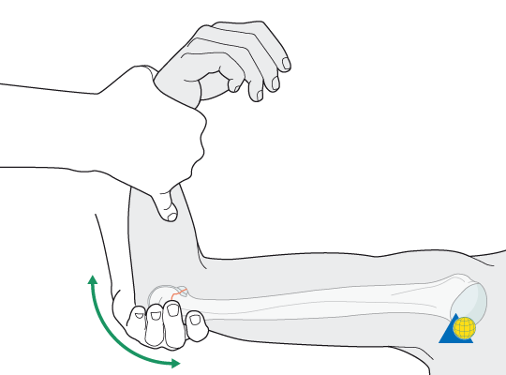
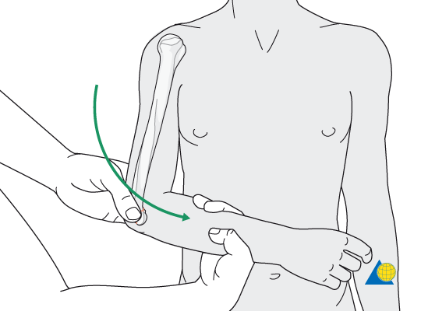
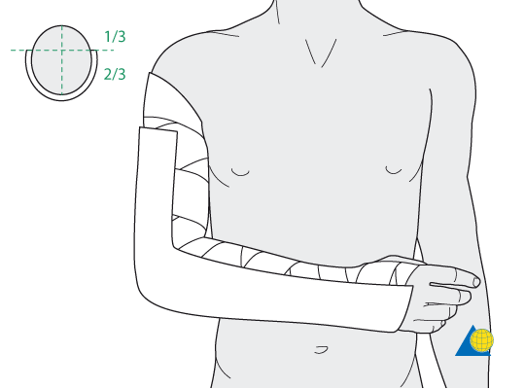
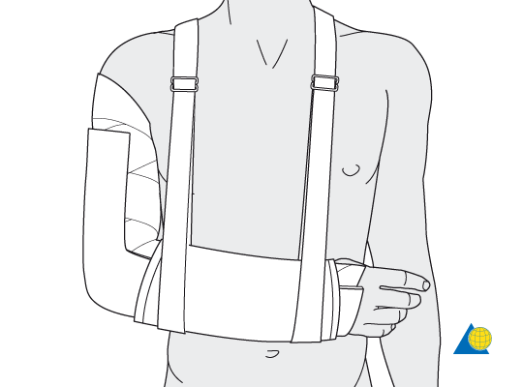
Konzervativní léčba

Slide 21
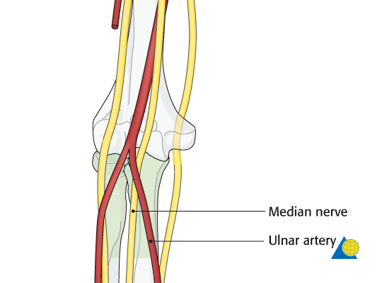
Operační léčení

Slide 22
Operační léčení

Slide 23
Operační léčení

Slide 24
Ruptura distálního bicepsu
Flexe a supinace
Muži 30-40 let
30 – 40 % ztráta síkly
Symptomy – „pop“,slabost, hematom
Treatment – konz./operační

Slide 25
Luxace lokte
20 % luxací
11 -30 % úrazů lokte
6 -8 / 10000 / za rok

Slide 26
Types - jednoduché / komplexní
Jednoduché - vazivové
dorsalní ( 90 % )
ventralní
medialní
lateralní
divergentní
Komplexní- osteoligamentózní
Diagnóza
anamnéze
klinické vyšetření
RTG, CT, MRi

Slide 27
Terapie
- repozice
- vyšetření stability

Slide 28
Konzervativní terapie
limited motion ortéza
rehabilitace
Operační léčba
Reinzerce otevřeně
rehabilitace

Slide 29
Operační léčba
komplikace
- heterotopické osifikace
- nestabilita
- ztuhlost

Slide 30
Zlomeniny hlavičky radia
20 % fraktur lokte
pád na nataženou končetinu
diagnostika
- anamnéza, klinické vyšetření, RTG, CT
klasifikace
- Mason I-IV.
léčba
konzervativní
operační
osteosyntéza / náhrada / resekce

Slide 31
Operační léčba

Slide 32
Zlomeniny olekranu
úpon tricepsu
ztráta extenze proti gravitaci
přímé úrazy – tříštivé
nepřímé – šikmé/ příčné fr.
RTG – AP, bočná, šikmá
konzervativní terapie
nedislokované fr SFO 3T, semiflexe
operační terapie
LCP, tahová cerkláž

Slide 33
Operační léčba

Slide 34
Zlomeniny předloktí
izolované poranění 1 kosti
obě kosti
ulna – osa předloktí
radius – radiální oblouk, rotace radia kolem ulny do P/S
RTG – AP + bočná

Slide 35
Konzervativní terapie
nedislokované fr., minim posunuté – angulace < 10°, kontakt > 50%
radius – rotace - >> riziko pakloubu
vysoká sádra 3T
antirotační brace / SFO 3T

Slide 36
Operační terapie
dislokované fr., radius, obě kosti zlomené
dlahová OS
ZF
fasciotomie

Slide 37
Distální radius
jedna z nejčastějších zlomenin
typická bajonetovitá defigurace, otok, porucha hybnosti, bolestivost dist předloktí
Collesova zlomenina
Smithova zlomenina
intraartikulárně zasahující
poranění styloidu ulny
bimodální incidence
děti a mladí, aktivní
staří - osteoporóza

Slide 38
Distální radius
zavřená repozice – trakce, ligamentotaxe
mírná volární flexe a ulnární dukce
střižená SFO pod loket (loket)
sugar-tong splint
SFO 5-6 týdnů, 4 týdny

Slide 39
Zlomeniny ruky
os scaphoideum – nejčastěji poraněná karpální kost ruky,
limitované cévní zásobení, rozsáhlý chrupavčitý povrch
klinicky bolesti fossa tabatiere
dlouhodobá fixace – 6, 8-12T
s proximalizací – narůstající riziko pakloubu
operační léčba – Herbertův kompresní šroub

Slide 40
Zlomeniny MTC a prstů
vysoká incidence – pracovní, domácí, sportovní úrazy
krček < 40st angulace – 4 T
diafýza - 20st angulace, zkratek do 5mm, 5T
baze – 3T
prsty – 3 týdny
baze, diafýza, hlavice
operace – dislokace, tříštivé zl. baze
malrotace
SFO – intrinsic plus pozice

Slide 41
Zlomeniny MTC a prstů
operační indikace: otevřené zlomeny, dislokace, výrazná angulace, zkratek, malrotace
šrouby
K-dráty
dlahy

Slide 42
Flexorový aparát

Slide 43
Šlachová poutka a zóny poranění dle Kleinerta

Slide 44
Vyšetření šlachy m. flexor digitorum profundus (FDP)
prsty vyšetřujícího blokují střední a základní článek prstu
u neporaněné šlachy FDP je možná aktivní flexe v DIP kloubu

Slide 45
Vyšetření šlachy m. flexor digitorum superficialis (FDS)
prsty vyšetřujícího blokují flexi ostatních prstů
u neporušené šlachy FDS je možná aktivní flexe v PIP kloubu

Slide 46
Sutura šlachy flexoru
OP sál, CA, bezkrevnost, asistence
primární sutura nebo „odložená neodkladnost“
úprava šlachových pahýlů
šicí materiál – 3-0, 4-0 pro obšití 5-0, 6-0
doporučována technika 4 vláken (modif. Kessler, Kleinert)
rehabilitace od 48 hod, Kleinertova fixace 3-4 týdny

Slide 48
Vyšetření extenzorového aparátu

Slide 49
Sutura šlachy extenzoru
ideální je primární sutura
při poranění v oblasti PIP kloubu: CAVE centrální pruh!
fixace MCP kloubů v 10° flexi a zápěstí ve 45° extenzi
doba fixace 4-5 týdnů
rehabilitace, Kleinertova dynamická fixace

Slide 50
Kleinertova dynamická fixace u poranění extenzorů

Slide 51
Poranění středního pruhu extenzorového aparátu

Slide 52
Shrnutí
Pro diagnostiku a léčbu je nutná dobrá znalost anatomie šlachového systému
Ošetření poranění flexorů nejlépe na operačním sále v celkové anestézii, v bezkrevném operačním poli a s asistencí.
Dynamická Kleinertova fixace je prevencí adhezí a dostatečně brání suturu před uvolněním
U poranění extenčního aparátu prstu je nutné vyloučit poranění středního pruhu !

Slide 53
Infekce na ruce
Hnisavá onemocnění prstů
povrchní
panaritium erytematosum/bullosum/periung./subung. (paronychium)
hluboká
panaritium pulposum (článků/rýh)/tendineum (tendovag. purulul.), osseum (osteomyelitis) / articulare
Hnisavá onemocnění ruky
tyloma abscedens
flegmona meziprstních prostorů
flegmona thenar./antithenar. prostoru
plegmona dorsa ruky
flegmona středního dlaňového prostoru

Slide 54
Infekce na ruce
nejčastěji stafylokoková/streptokoková infekce
klin. obraz – rubor/calor/dolor/tumor/functio laesa
terapie – klidový režim
antiseptika (Višněvského balzám)
chirurgická terapie (incize / kontraincize, drenáž, proplach)
ATB / antiseptika lokálně)
ATB celkově (febrilie, lymfangoitis, lymfadenitis, pozitivní stěr B+C)

Slide 55
Panaritium
většinou penetrující trauma (Stf. aureus, G-)
cave – diabetes, imunokompromit. pacienti
otok, tlak, bolest (kompart. syndrom s NV kompresí)
RTG vyloučení corpus alienum/osteomyelitis
chyby – herpet. infekce/nepoznaná osteomyelitis, tendovaginitis
iatrogenní infekce šlachy, léze NC svazku
terapie – konzervativně (povrchní celulitis – do 48 h)
– operační

Slide 56
Panaritium
principy – terapie infektu a uvolnění tlaku
3x denně proplachy/obložky
brzká rehabilitace
ev. ATB dle citlivosti
komplikace – šíření infekce – šlacha, kost kloub, nehtové lůžko

Slide 57
Paronychia
Infekce tkání kolem plotýnky, akutní/chronická
nail biters/manikura – Stf. aureus
šíření – paronych. –eponych. – kontralat.
konzervatvní terapie
brzké stádium, lok. terapie ev. ATB, časná RHB
chirurgická terapie
- incize, drenáž, cave - matrix

Slide 58
Konzervativní terapie zlomenin
nedislokované zlomeniny
zlomeniny s dislokací s možností zavřené repozice,
vynuceně - pacienti neschopní podstoupit výkony v CA
měkko-tkáňové poranění kdy dojde k zhojení in situ
(kontuze, distorze, stavy po luxacích, parc. ruptury svalů, šlach, některé totální ruptury svalů či šlach)
dětské zlomeniny - vysoký remodelační potenciál

Slide 59
Konzervativní terapie
(AO principy)
Repozice - obnovení anatomického postavené zlomené kosti
Retence - udržení postavení fragmentu dostatečně stabilní fixací
= imobilizace
Rehabilitace - časná mobilizace s rehabilitací postižené oblasti
sekundární hojení kostním svalkem

Slide 60
Konzervativní terapie
Imobilizace
obinadla, ortézy
tuhnoucí fixační obvazy
- sádra, syntetika
skeletární trakce (extenze)

Slide 61
Konzervativní léčení
Rizika a nevýhody
zlomeninová nemoc :
- změna oběhu – omezení hybnosti okolních kloubů, otoky venózní, lymfatické, svalová atrofie, osteoporóza až Sudeckova kostní atrofie – prevence je RHB
imobilizace DKK – riziko trombózy
- artrofibroza přilehlých imobilizovaných kloubů
omezení hybnosti – dlouhodobá RHB
diskomfort pacienta
časté kontroly pro riziko redislokace

Slide 62
Tuhnoucí fixační obvazy
Fixační materiály:
sádrové longety
syntetické polymery – fiberglass – aktivace vodou, vzdušnou vlhkostí
termoplasty

Slide 63
Formy:
sádrová dlaha
cirkulární sádra
brace – umožňuje pohyb v
přilehlých kloubech

Slide 64
Sádra
výhody:
levná cca 15Kč/ks, hypoalergenní, snadno tvarovatelná
nevýhody:
těžká, křehká, kontakt s vodou – rehydratace, radioopacitní
Syntetické materiály
výhody:
lehké při zachované tuhosti a pevnosti, odolnost proti vodě / cave – podložení, radiolucentní
nevýhody:
cena cca 250-300 Kč, obtížné tvarování, riziko - otlaku útlaku

Slide 65
Pravidla pro naložení sádrového fixačního obvazu
fixace kloub nad a kloub pod zlomeninou / poraněním
imobilizace kloubů ve funkčním postavení
důsledné tvarování, bez tlakových bodů - dlaně
primární ošetření / dočasná fixace
- dlahy, cirkulární střižená fixace - vývoj otoku, převaz
definitivní ošetření
- cirkulární fixace po opadnutí otoku

Slide 66
Pravidla pro naložení sádrového fixačního obvazu
nepodložený SFO ( Böhler – aplikace přímo na kůži),
punčocha, vypodložení prominencí
podložený SFO – cirkulární vypodložení vatou
mezi pokožkou a sádrou, 50% překryv
Vypodložení:
okraje sádrového obvazu, ochrana prominencí
otok a očekávání otoku, atrofie měkkých tkání

Slide 67
Pravidla pro naložení sádrového fixačního obvazu
punčocha
vata
(krepový papír / Haftan)
sádrová longeta

Slide 69
Poučení pacienta se sádrovým fixačním obvazem
Okamžitá kontrola:
při výrazné bolesti a tlaku fixované končetiny
otoku periferie, diskolorace periferie
porucha hybnosti, parestezie
pacient se sádrou má vždy pravdu
udržovat sádrový obvaz v suchu a čistotě
mobilizace všech přilehlých nefixovaných kloubů, izometrické cvičení svalů

Slide 70
Komplikace konzervativní terapie
Příliš volná fixace
ztráta repozice
Příliš těsná fixace:
bolest
dekubity
periferní nervový deficit
kompartment syndrom
- ischemická kontraktura

Slide 71
Operační stabilizace zlomenin
Zavřená nebo krvavá repozice zlomeniny a instrumentální stabilizace fragmentů
Selhání konzervativní terapie
Nestabilní - reponovatelné, ale neretinovatelné zlomeniny
Zavřeně nereponovatelné zlomeniny
Dislokovaní intrartikulární zlomeniny (schodek kloubní plochy 2mm)
Zlomeniny s nízkým hojivým potenciálem při konzervativní terapii (krček femuru)
Dislokované avulzní fraktury svalů a šlach (olekranon, patela)
Mnohočetná poranění, polytraumata
Otevřené zlomeniny

